Slide 1
МИКРОПРОЦЕСОРНА ТЕХНИКА, Компютърни системи и технологии, ФКСУ
ЛЕКЦИЯ 17
Настройка на микропроцесорни системи
Документиране на микропроцесорните системи
доц. д-р А. Тодоров, кат. Компютърни системи ФКСУ – ТУ СОФИЯ
‹#›

Slide 2
МИКРОПРОЦЕСОРНА ТЕХНИКА, Компютърни системи и технологии, ФКСУ
Тестване и Настройка на МС
Общата блокова схема на МС е показана на фиг. 1 Тестването и настройката на МС за управление на обекти и процеси се извършва чрез следните етапи:
1.1. Етап 1 – тестване и настройка на МК част и интерфейстната част със съответните електрически буфери.
Извършва се в лабораторни условия, като първо се настройва апаратната част (HW), след това програмната част (SW) тази настройка зависи от начина за реализация на ВС – МП/ЕМК.
При МП реализация се извършват следните проверки:
Проверява се състоянито на следните шини – ТГ; RESET; входове за прекъсване, чрез използване на осцилоскоп
Проверяват се останалите магистрали – адресна, за данни и управление, като се използва осцилоскоп.
доц. д-р А. Тодоров, кат. Компютърни системи ФКСУ – ТУ СОФИЯ
‹#›

Slide 3
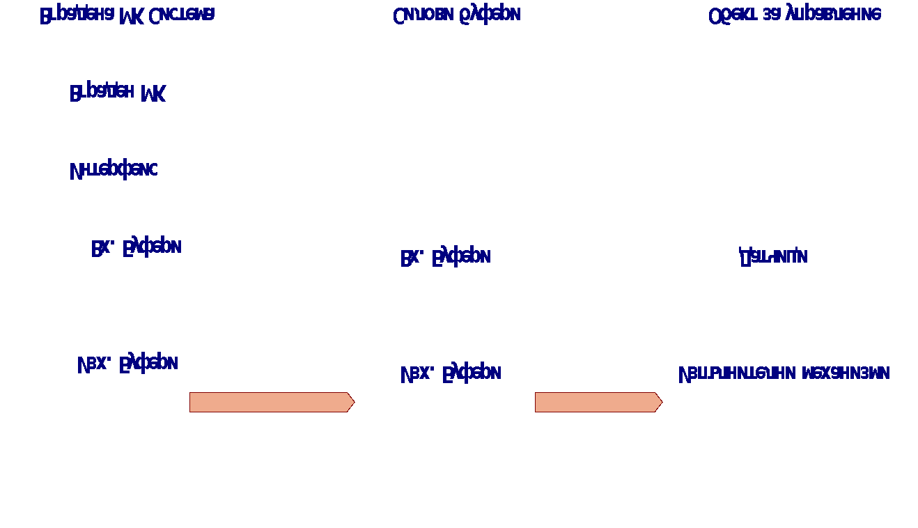
МИКРОПРОЦЕСОРНА ТЕХНИКА, Компютърни системи и технологии, ФКСУ
фиг. 1
фиг. 1
доц. д-р А. Тодоров, кат. Компютърни системи ФКСУ – ТУ СОФИЯ

Slide 4
МИКРОПРОЦЕСОРНА ТЕХНИКА, Компютърни системи и технологии, ФКСУ
Реализира се лабораторен макет, който имитира входните и изходни сигнали от обекта за управление към МС. Цифровите датчици се имитират с бутони или превключватели, а изпълнителните механизми чрез светодиоди, като се използват реалните захранващи напрежения. Аналоговите датчици се имитират с потенциометри задаващи определено напрежение, а на аналоговите изходи се измерва тяхното напрежение с цифров измерителен уред.
Чрез тестови програми се проверява последователно състоянието на цифровите датчици в двете им състояния и стойностите на аналоговите входове.
Чрез тестови програми се проверяват последователно всички изходи към изпълнителните механизми, като се включват и изключват.
Тестват се всички изходи последователно с реален товар
доц. д-р А. Тодоров, кат. Компютърни системи ФКСУ – ТУ СОФИЯ
‹#›

Slide 5
МИКРОПРОЦЕСОРНА ТЕХНИКА, Компютърни системи и технологии, ФКСУ
За тази настройка могат да се използват специализирани технологични уреди, които да се свържат към магистралите на използвания МП. Те се използват за въвеждане, стартиране и изпълнение на тестовите програми.
Настройката на МС реализирана с ЕМК се извършва само с използване на тестови програми, както е описано по горе и също използват имитатори на обекта. Като неудобство при тази настройка е необходимостта за препрограмиране на програмната памет (ROM) с тестовите програми.
Чрез тази тестове и настройка се проверява интерфейса на МС и електрическите параметри на буферите за връзка с датчици и изпълнителни механизми.
Следващият етап е настройка на програмната част (SW), при което се тестват модулите за реализация на SW.
доц. д-р А. Тодоров, кат. Компютърни системи ФКСУ – ТУ СОФИЯ
‹#›

Slide 6
МИКРОПРОЦЕСОРНА ТЕХНИКА, Компютърни системи и технологии, ФКСУ
Основното изискване при реализация на програмното осигуряване (SW), на МС е модулната му организация, при което всеки модул се изпълнява за минимално врене. Това е необходимо за работата на WATCHDOG системата, гарантираща безопасността на управлението от МС.
На фиг. 2 е показана блоковата схема за реализация на програмното осигуряване (SW) на МС.
При изпълнението на програмата (SW), от МС се преминава през „т. А“ преди започване изпълнението на следващият модул. В тази точка програмата генерира сигнал, който задейства WATCHDOG системата за определено време по голямо от t _{min}.
Ако по някаква причина програмата (SW), не премине през „т. А“ се дава RESET на МП/ЕМК и се спира изпълнението и с което се преминава в безопасно състояние на управлението.
доц. д-р А. Тодоров, кат. Компютърни системи ФКСУ – ТУ СОФИЯ
‹#›

Slide 7
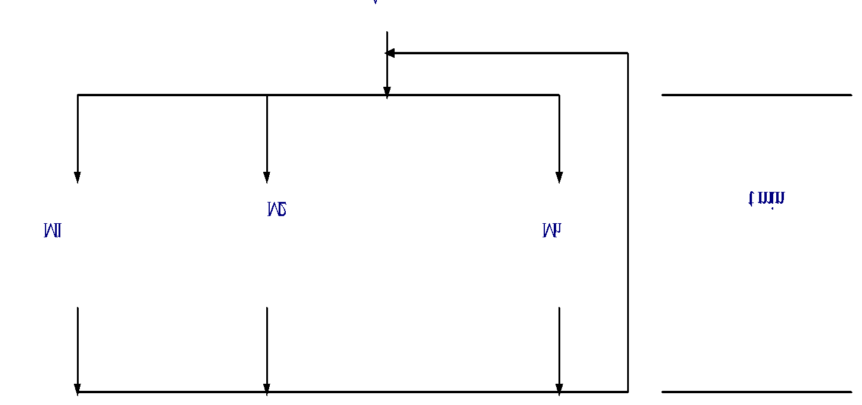
МИКРОПРОЦЕСОРНА ТЕХНИКА, Компютърни системи и технологии, ФКСУ
фиг. 2
доц. д-р А. Тодоров, кат. Компютърни системи ФКСУ – ТУ СОФИЯ
‹#›

Slide 8
МИКРОПРОЦЕСОРНА ТЕХНИКА, Компютърни системи и технологии, ФКСУ
1.2. Етап 2 – тестване и настройка на МС и силовите буфери.
Извършва се като се гарантира пълна безопасност при теста и настройка от МС.
Теста и настройката се извършват в следната последователност:
Пълна проверка на кабелните връзки между МС и силовия блок, в който са вградени силовите буфери
Тестване последователно, чрез тестови програми на всички датчици – за цифровите в двете им състояния (изключено, включено), а за аналоговите се измерват стойностите им при няколко състояния.
доц. д-р А. Тодоров, кат. Компютърни системи ФКСУ – ТУ СОФИЯ
‹#›

Slide 9
МИКРОПРОЦЕСОРНА ТЕХНИКА, Компютърни системи и технологии, ФКСУ
Тестване последователно, чрез тестови програми на всички силови елементи управляващи изпълнителните механизми - за цифровите в двете им състояния (изключено, включено), задавани от МС а за аналоговите се измерват стойностите им при няколко състояния задавани от МС.
В този етап на тестване и настройка на програмното осигуряване не се изисква тестване.
1.3. Етап 3 – тестване и настройка на МС, силовите буфери и обекта за управление с реалните си датчици и изпълнителни механизми т.е. тестване и настройка в реални условия.
доц. д-р А. Тодоров, кат. Компютърни системи ФКСУ – ТУ СОФИЯ
‹#›

Slide 10
МИКРОПРОЦЕСОРНА ТЕХНИКА, Компютърни системи и технологии, ФКСУ
Тестване и настройка на апаратната част – тя се извършва в следната последователност:
Обезпечаване на безопастност при теста.
Пълна проверка на кабелните връзки между силово табло и датчиците и изпълнителните механизми.
Последователно тестване, чрез тестови програми на всички датчици – за цифровите в двете им състояния (изключено, включено), а за аналоговите се измерват стойностите им при няколко състояния.
Последователно тестване чрез тестови програми на всички силови елементи управляващи изпълнителните механизми - за цифровите в двете им състояния (изключено, включено), задавани от МС, а за аналоговите се измерват стойностите им при няколко състояния задавани от МС.
доц. д-р А. Тодоров, кат. Компютърни системи ФКСУ – ТУ СОФИЯ
‹#›

Slide 11
МИКРОПРОЦЕСОРНА ТЕХНИКА, Компютърни системи и технологии, ФКСУ
Настройка на програмната част
Тестват се последователно отделните модули на програмното осигуряване (SW), като отново се поставя изискването за обезпечаване на безопасност.
При теста и настройка в лабораторни условия не могат да се отчетат времената на закъснение на информацията при въвеждането и от датчиците и времената за закъснение при управление на реалните изпълнителни механизми. На фиг. 3 е показана блоковата схема за управление на трифазен електро двигател. Този тип изпълнителни механизми има три закъснения на управляващият сигнал подаван от ВС:
∆t1 - закъснение на електрическите буфери на ВС, което е незначително;
∆t2 - закъснение на силовия буфер в случая контактор, което е от порядъка на 50 – 100 ms
доц. д-р А. Тодоров, кат. Компютърни системи ФКСУ – ТУ СОФИЯ
‹#›

Slide 12
МИКРОПРОЦЕСОРНА ТЕХНИКА, Компютърни системи и технологии, ФКСУ
∆t3 - закъснение на задвижването на двигателя и има голяма стойност до достигане на нормалните си обороти.
Това налага корекция на програмното осигуряване (SW), за отчитане на тези закъснения. Обикновено това се прави като в програмното осигуряване (SW) се използват параметри за тези времена и при настройката в реални условия се коригират за всеки тип изпълнителен механизъм.
След което се извършва тестване на програмното осигуряване (SW) и ако е необходимо се коригира.
доц. д-р А. Тодоров, кат. Компютърни системи ФКСУ – ТУ СОФИЯ
‹#›

Slide 13
МИКРОПРОЦЕСОРНА ТЕХНИКА, Компютърни системи и технологии, ФКСУ
Фиг.3
Δt₁
Δt₂
Δt₃
доц. д-р А. Тодоров, кат. Компютърни системи ФКСУ – ТУ СОФИЯ
‹#›

Slide 14
МИКРОПРОЦЕСОРНА ТЕХНИКА, Компютърни системи и технологии, ФКСУ
2. Особеностите при проектиране на апаратната част на МС
При проектиране на апаратната част на МС се използват следните етапи:
Проектиране на електрическата схема (SCH)
Използват се CAD системи като най разпространени са: CADSTAR, ALITUUM ( PROTEL), ORCAD и други. Всяка от тези системи притежава библиотека на елементите на фирмите производители на интегрални схеми. В библиотеките са включени следните компоненти:
Логическо означение на елементите,
Изводи на елементите със съответните корпуси.
Потребителят може да си направи собствена библиотека на специфични елементи.
доц. д-р А. Тодоров, кат. Компютърни системи ФКСУ – ТУ СОФИЯ
‹#›

Slide 15
МИКРОПРОЦЕСОРНА ТЕХНИКА, Компютърни системи и технологии, ФКСУ
Проектиране на печатната платка (PCB) на МС
Отново се използват същите CAD системи. Има взаимна връзка между частта за проектиране на електрическата схема (SCH) и частта за проектиране на печатната платка (PCB). Автоматично от частта (SCH) се прехвърлят всички връзки в частта (PCB).
Основен момент при проектирането на печатната платка е разположението на елементите върху печатната платка. Това може да се извърши по два начина – ръчно или автоматично от CAD системата .
Опроводяването на печатната платка може да извърши по два начина - ръчно или автоматично от CAD системата.
При проектирането на МС се препоръчва първо да се извърши автоматично опроводяване и след това ако е необходимо да се направят ръчни корекции.
доц. д-р А. Тодоров, кат. Компютърни системи ФКСУ – ТУ СОФИЯ
‹#›

Slide 16
МИКРОПРОЦЕСОРНА ТЕХНИКА, Компютърни системи и технологии, ФКСУ
Препоръчва се МС да се реализират на една печатна платка заедно със схемите за захранването, като външно се монтира само захранващият трансформатор. Използването на междини куплунги се явява „ Язва“ т.е води до намаляване на надеждността на ВС.
3. Документиране на апаратната част на МС
CAD системите за проектиране на електрическата схема (SCH) и (PCB) създават съответните файлове, които се използват за документиране на ВС. Необходимите хартиени документи са:
Електрическа схема от SCH файл – препоръчва се да бъде проектирана и разпечатана на формат А4.
Разположение на елементите върху печатната платка от PCB.
доц. д-р А. Тодоров, кат. Компютърни системи ФКСУ – ТУ СОФИЯ
‹#›

Slide 17
МИКРОПРОЦЕСОРНА ТЕХНИКА, Компютърни системи и технологии, ФКСУ
Спецификация на елементите от PCB във формат, най-често EXCEL. В тази спецификация за всеки елемент са дадени – каталожният му номер, параметрите му и фирмата производител.
Техническо описание – текстови файл подготвен най-често на WORD и включващ следните компоненти:
Описание на функциите на МС.
Описание на режимите на работа.
Описание на датчиците и параметрите им
Описание на изпълнителните механизми и параметрите им.
Описание на интерфейсните шини на EMK и функциите им – вход или изход и съответния датчик или изпълнителен механизъм включен към тях.
Описание на интерфейсните куплунги за връзка със силовия блок и от там към обекта за управление от МС.
доц. д-р А. Тодоров, кат. Компютърни системи ФКСУ – ТУ СОФИЯ
‹#›

Slide 18
МИКРОПРОЦЕСОРНА ТЕХНИКА, Компютърни системи и технологии, ФКСУ
КРАЙ НА ЛЕКЦИЯТА
доц. д-р А. Тодоров, кат. Компютърни системи ФКСУ – ТУ СОФИЯ
‹#›

